Slide 1

Анализе појединачних серија података

Slide 2
сложене структуре података у python-у
Основне структуре података у python-у су:
Листе – елементи се наводе унутар угластих заграда
Lista = [element1,element2,element3…]
Ocene = [2,4,4,5,5,5,5,5,4]
Торке – елементи се наводе унутар обичних заграда
Torka = (element1,element2,….,elementn)
Bela = (255,255,255)
Скупови – елементи се не понављају и наводе се унутар витичастих заграда
Skup = {element1,element2,….,elementn}
Skup = {1,2,3,4,5}
Речници – елементи се састоје од кључа и вредности, наводе се унутар витичастих заграда

Slide 3
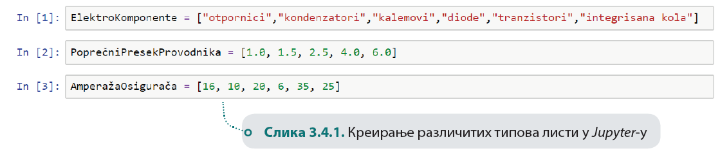
Креирање различитих типова листе у јупитеру
Садржај листе се може приказати на два начина:
Print(ElektroKomponente)
ElektroKomponente – означи се линија и одабере мени Run→Run selected Cell (Shift+Enter)

Slide 4
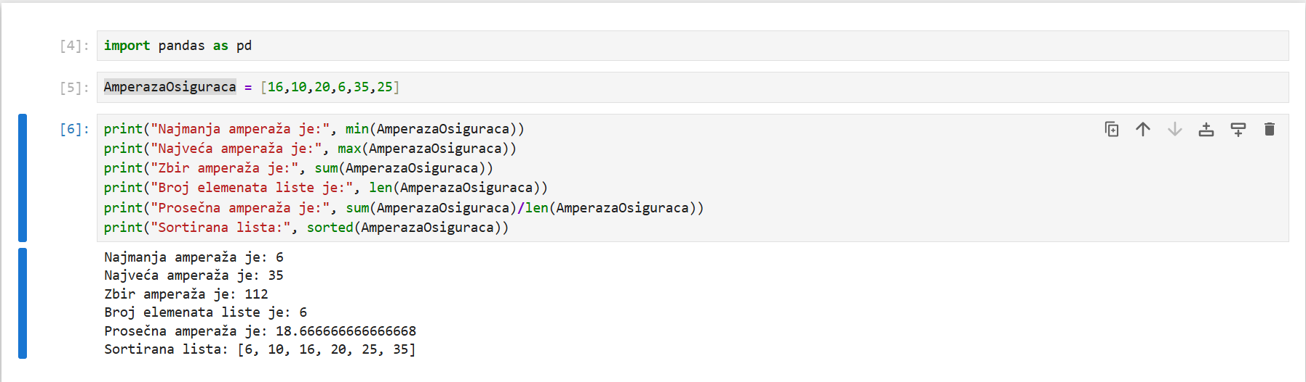
Примена функција за одређивање минимума, максимума, просека, збира и одређивање броја елемената листе
Код се покреће на менију Run→Run All Cells

Slide 5
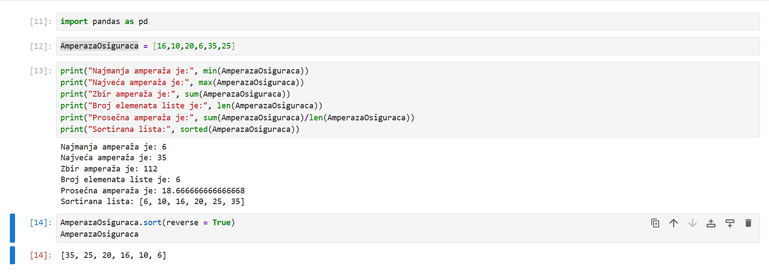
Сортирање листе у опадајућем редоследу
Ако је потребно сортирати листу у опадајућем редоследу, након назива листе, позива се функција sort(reverse = true), што указује на опадајући редослед сортирања.

Slide 6
Funkcija count()
Скупови у Python/u не могу садржати дупликате, али листе и торке могу. Да би одредили број понављања одређеног податка у листи, користићемо функцију count().
Пример:

Slide 7
Пример за вежбу
У новој свесци направити листу AmperažaOsigurača. Користећи функцију round() и наредбу print() испиши вредност променљиве Prosek заокружену на две децимале.
Функција round() има два аргумента, први је вредност која се заокружује, а други је број децимала. Ако се други аргумент изостави, реалан број ће бити заокружен на најближи цео број.

Slide 8
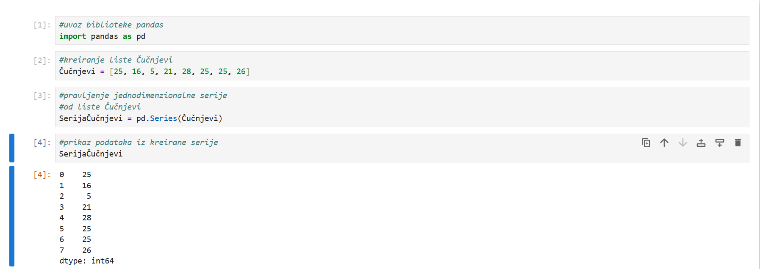
Једнодимензионална серија података
На листе се могу применити бројне функције, али оне нису погодне за статистичке анализе. Од листа је много погоднија структура података која се зове једнодимензионална серија података. Она је део програмске библиотеке pandas.

Slide 9
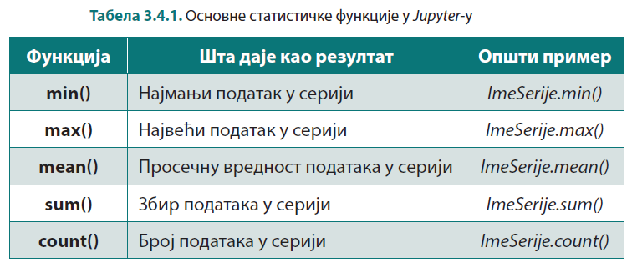
Статистичка анализа података
У екселу смо за статистичку анализу користили функције min, max, average, sum, count.
У јупитеру се разликује назив функције за средњу вредност.

Slide 10
Пример:
Направити листу свих закључних оцена на крају првог полугодишта. Од ње направити серију података под називом Оцене. Помоћу основних статистичких функција одреди и прикажи најмању, највећу и просечну оцену. Просечну оцену заокружи на једну децималу.
Решење

Slide 11
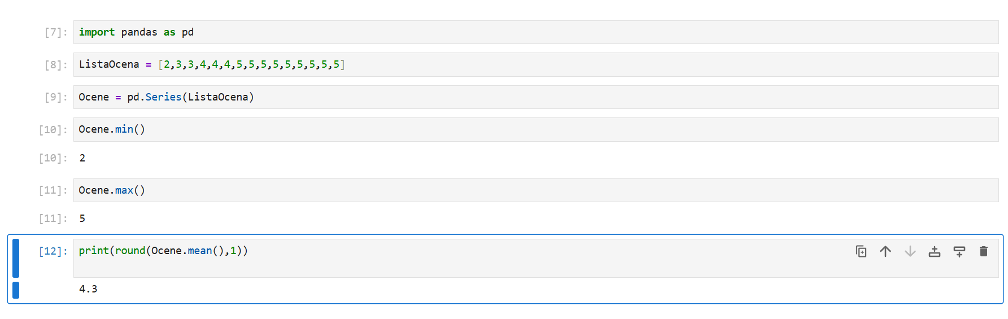

Slide 12
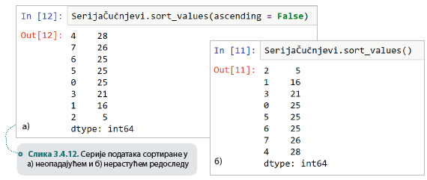
Сортирање и филтрирање
Коришћењем функције sort_values() сортира се серија података у растућем односно неопадајућем редоследу, а затим како да употребом параметра ascending = False добију серију података сортирану у опадајућем/нерастућем редоследу.

Slide 13

Филтрирање
Објашњава ученицима да је за филтрирање серије потребно задати критеријум (услов) у угластим заградама и показује како то изгледа на примеру.
Наглашава ученицима да је приликом филтрирања серије у угластим заградама иза имена серије потребно да откуцају тачку па кључну реч values (вредности), а затим се задаје критеријум помоћу оператора поређења.

